Slide 1



Di
Photos illustrant l’un des 10 mots (adrénaline, prouesse, échappée, faux départ, collectif, hors-jeu, champion, aller aux oranges, mental, s’encorder) lauréates du concours « Dix mots dix clichés »
Délibération du jury chez « Fine art invest » le 22 février 2024 de 9h00 à 13h00
36 rue de la République 13002 Marseille

Slide 2
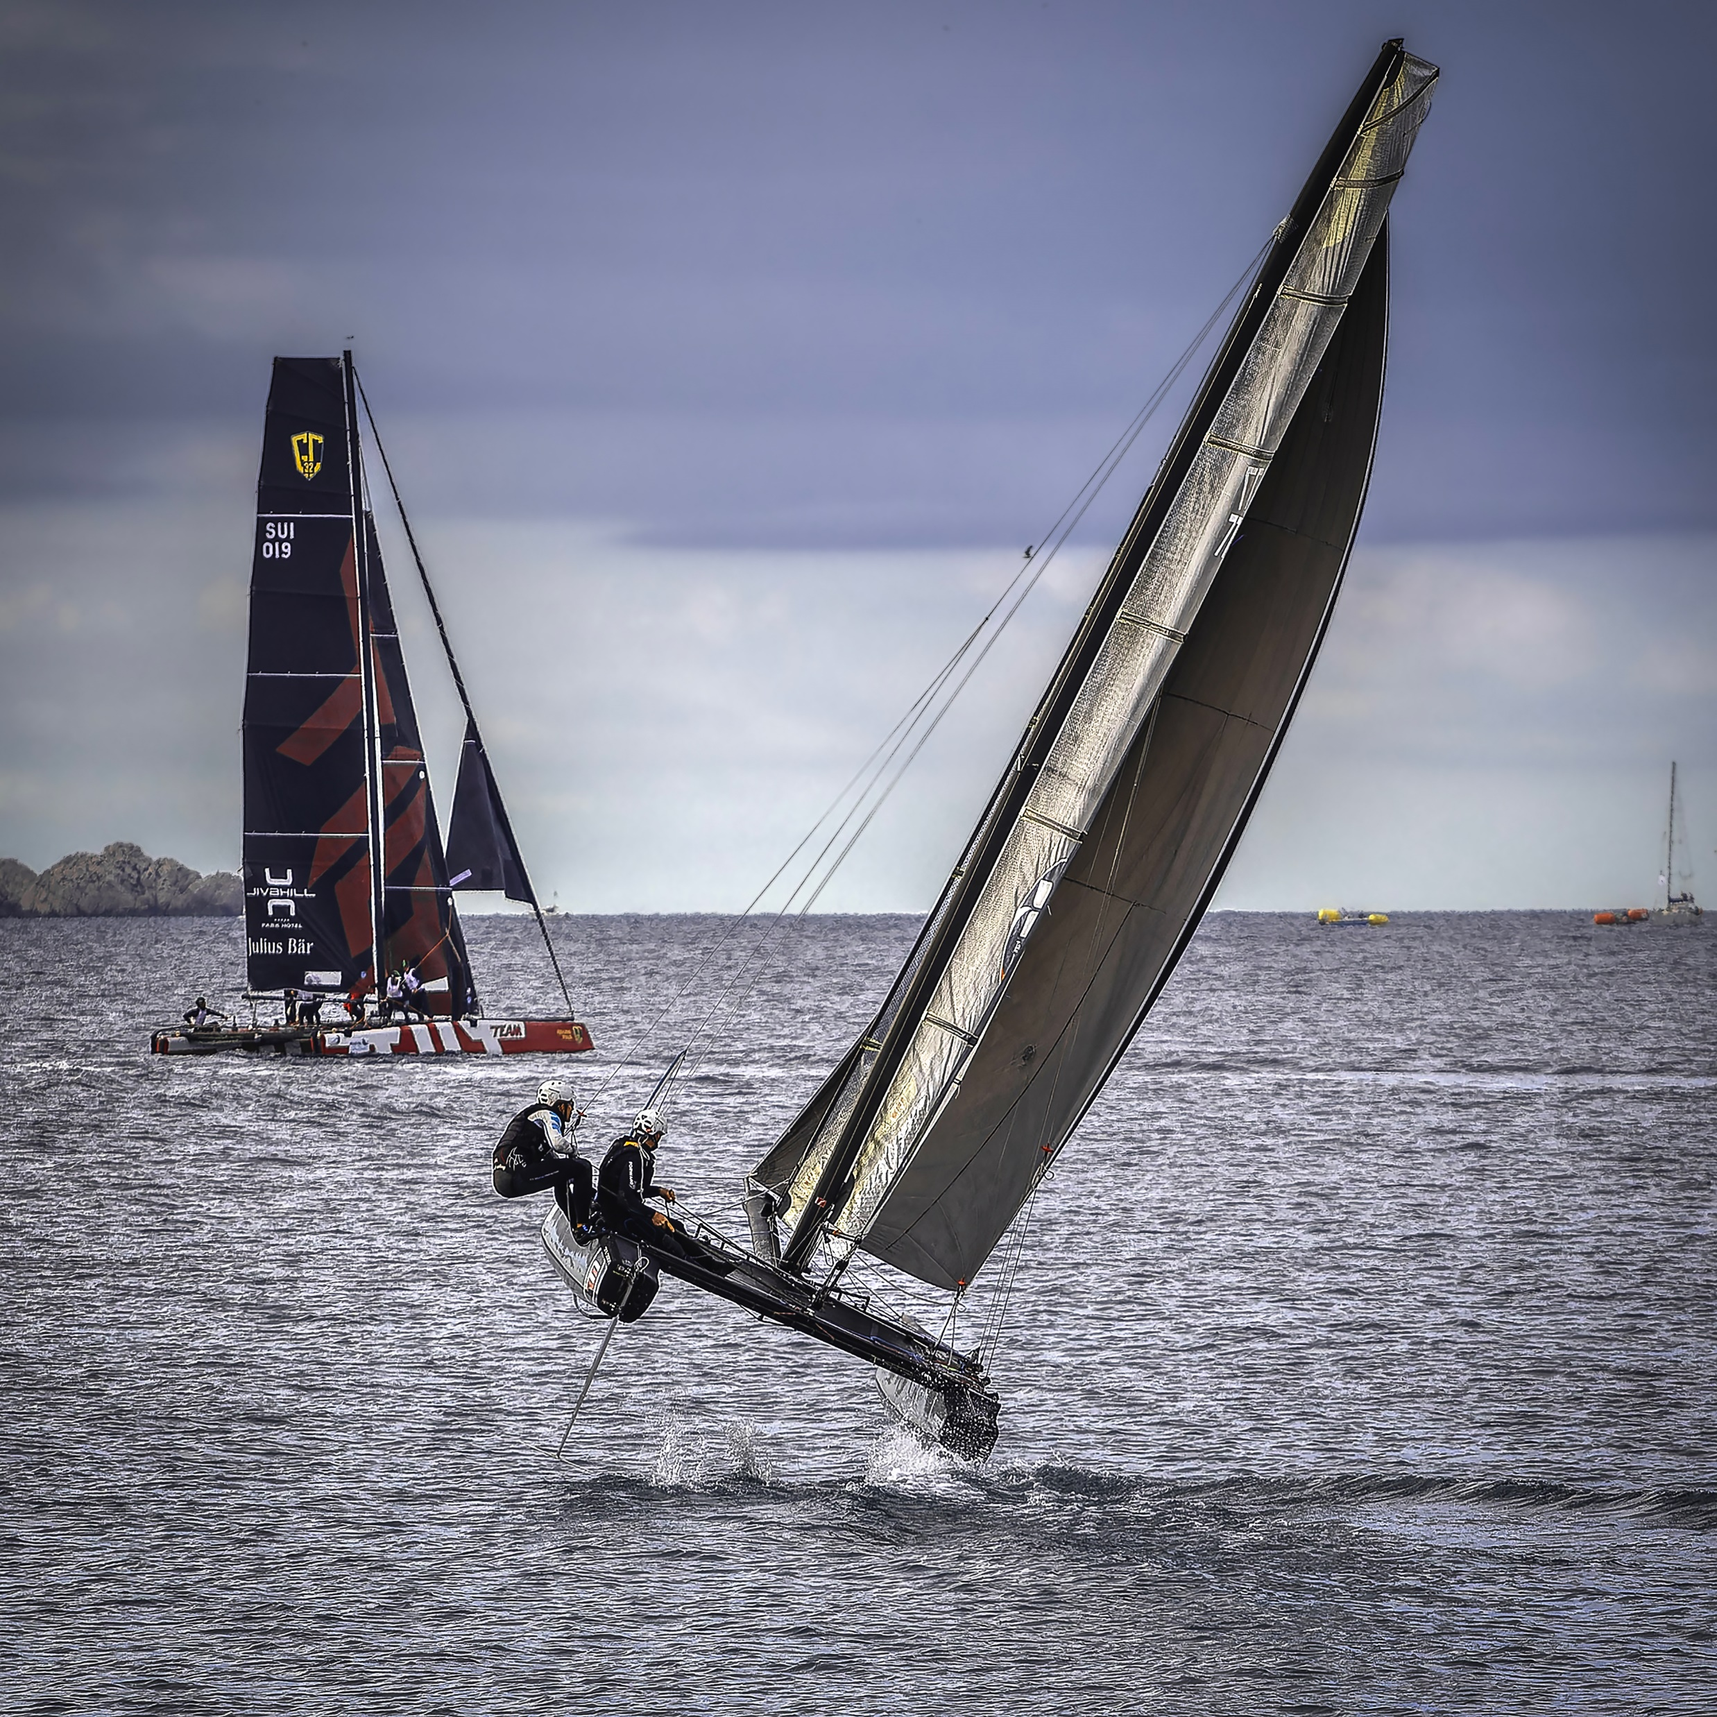
PHOTO NUMERO 111
Adréna…foyl
Guy LACAZE

Slide 3
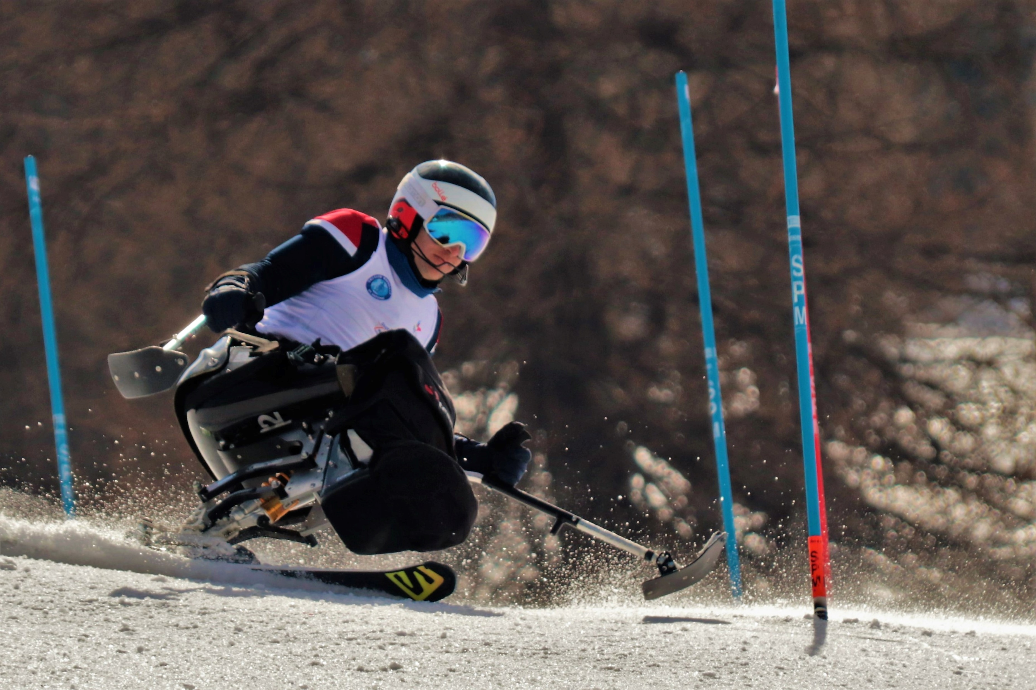
PHOTO NUMERO 102
Champion. Dire que je n’ai jamais gagné une course en luge
G LHOTTE

Slide 4
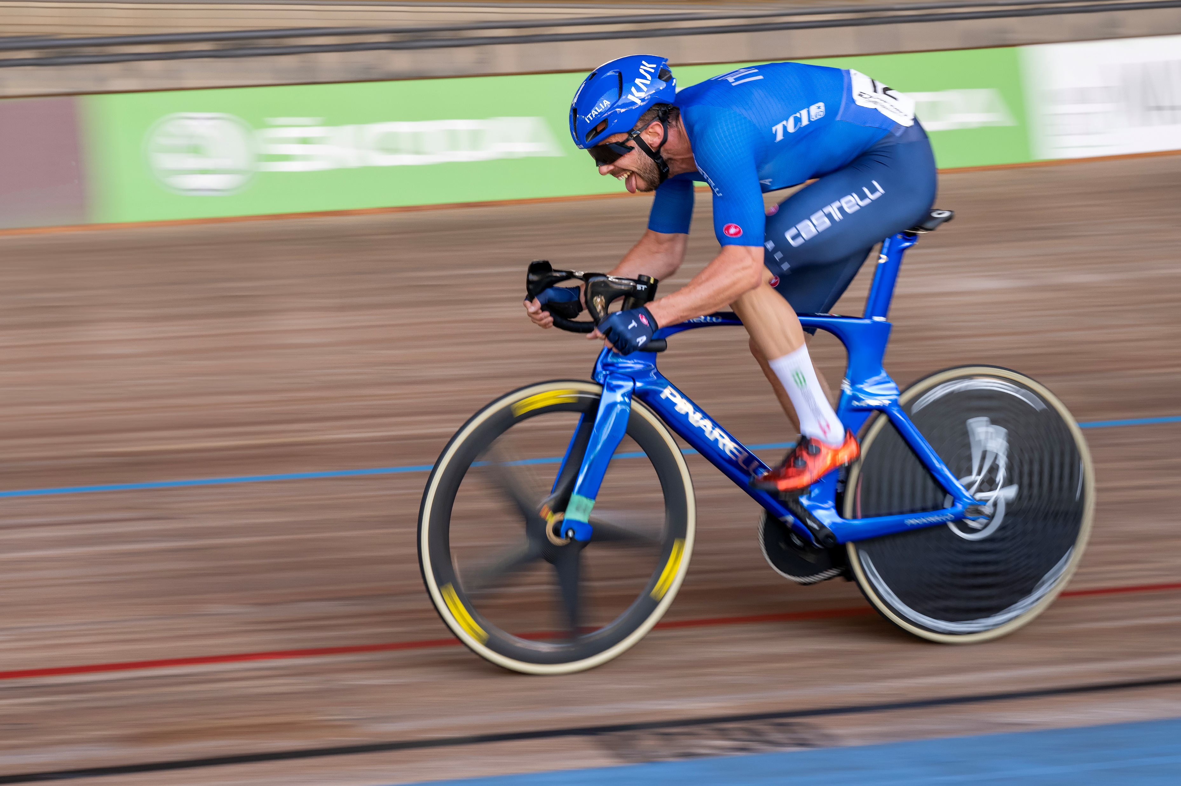
PHOTO NUMERO 34
Dur, dur l’échappée solitaire
Fabien FARSE

Slide 5
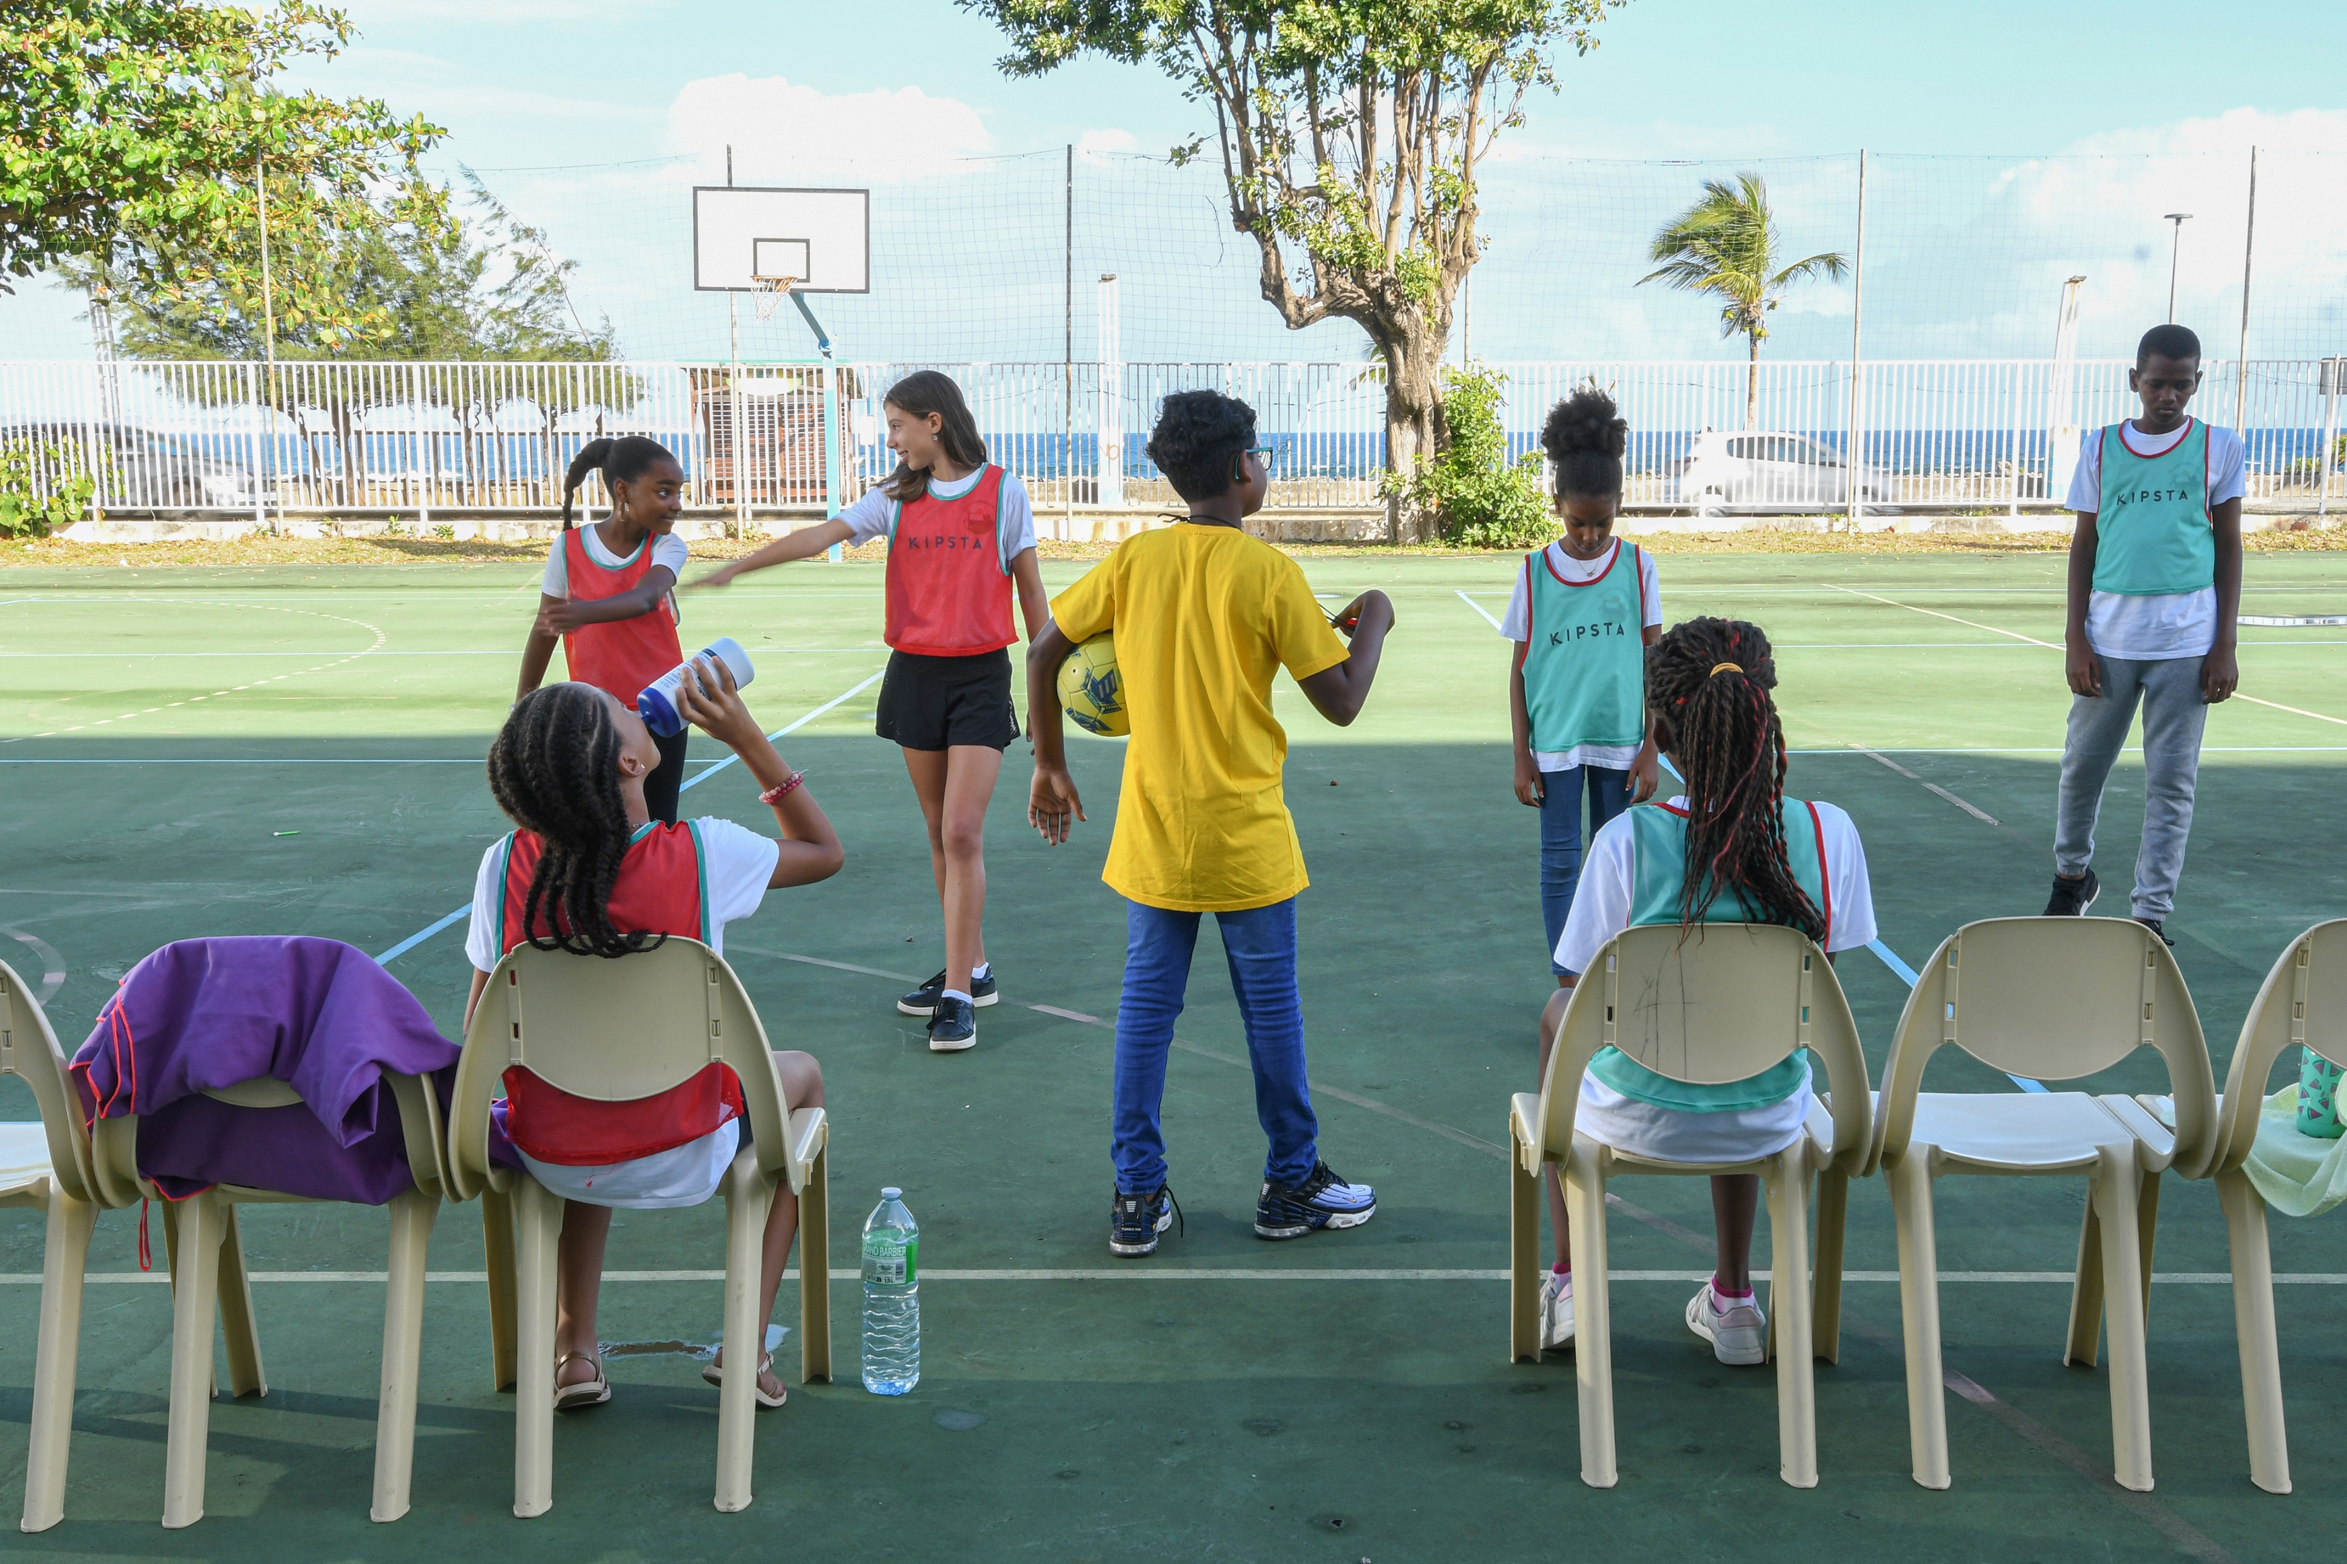
PHOTO NUMERO 79
Des oranges
contre
la déconfiture
Christelle GONON

Slide 6
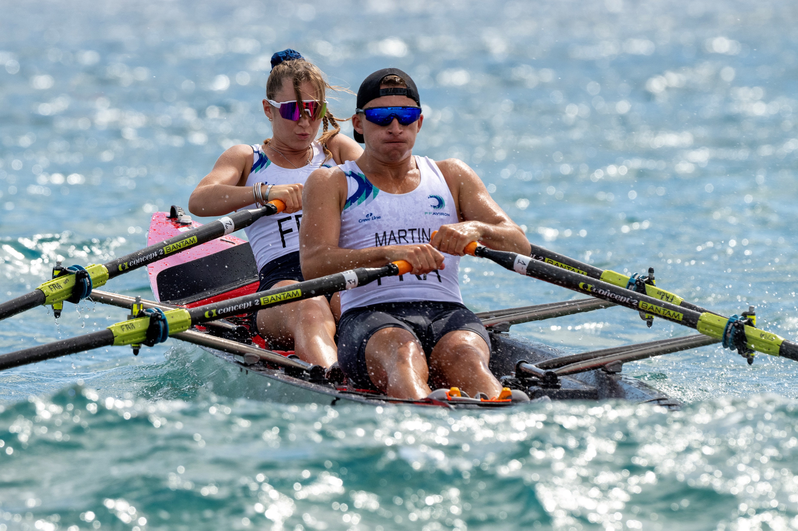
PHOTO NUMERO 39
Un collectif bien huilé pour mieux ramer
Fabien FARSE

Slide 7
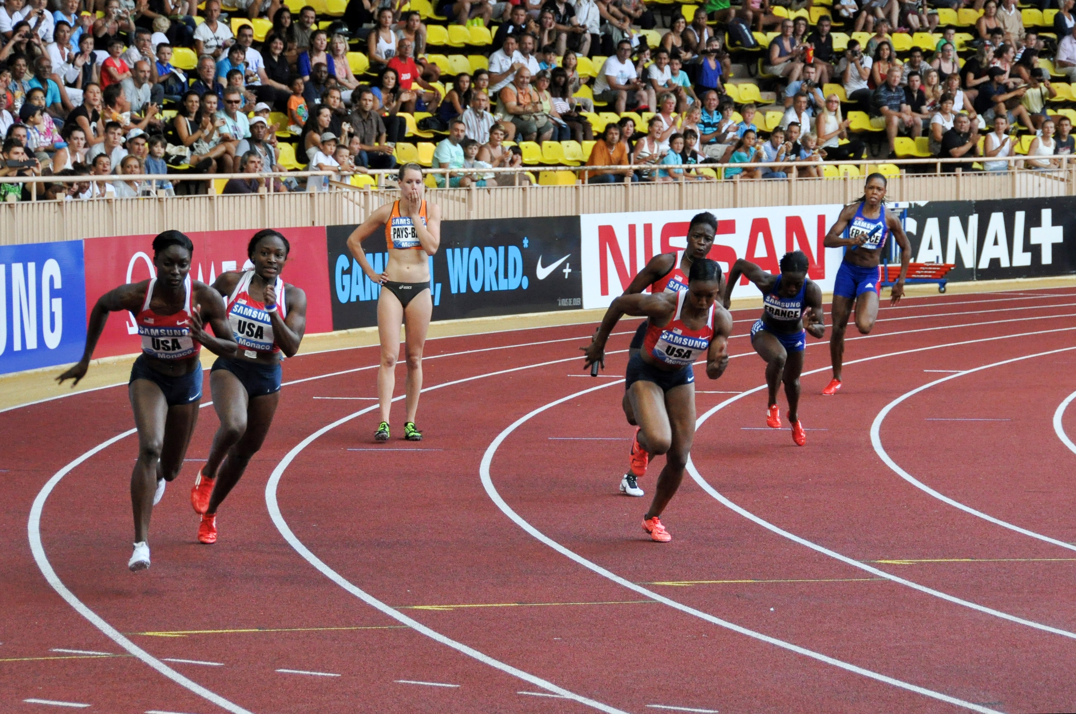
PHOTO NUMERO 37
Pourquoi elle n’arrive pas,
faux-départ
Fabien FARSE

Slide 8
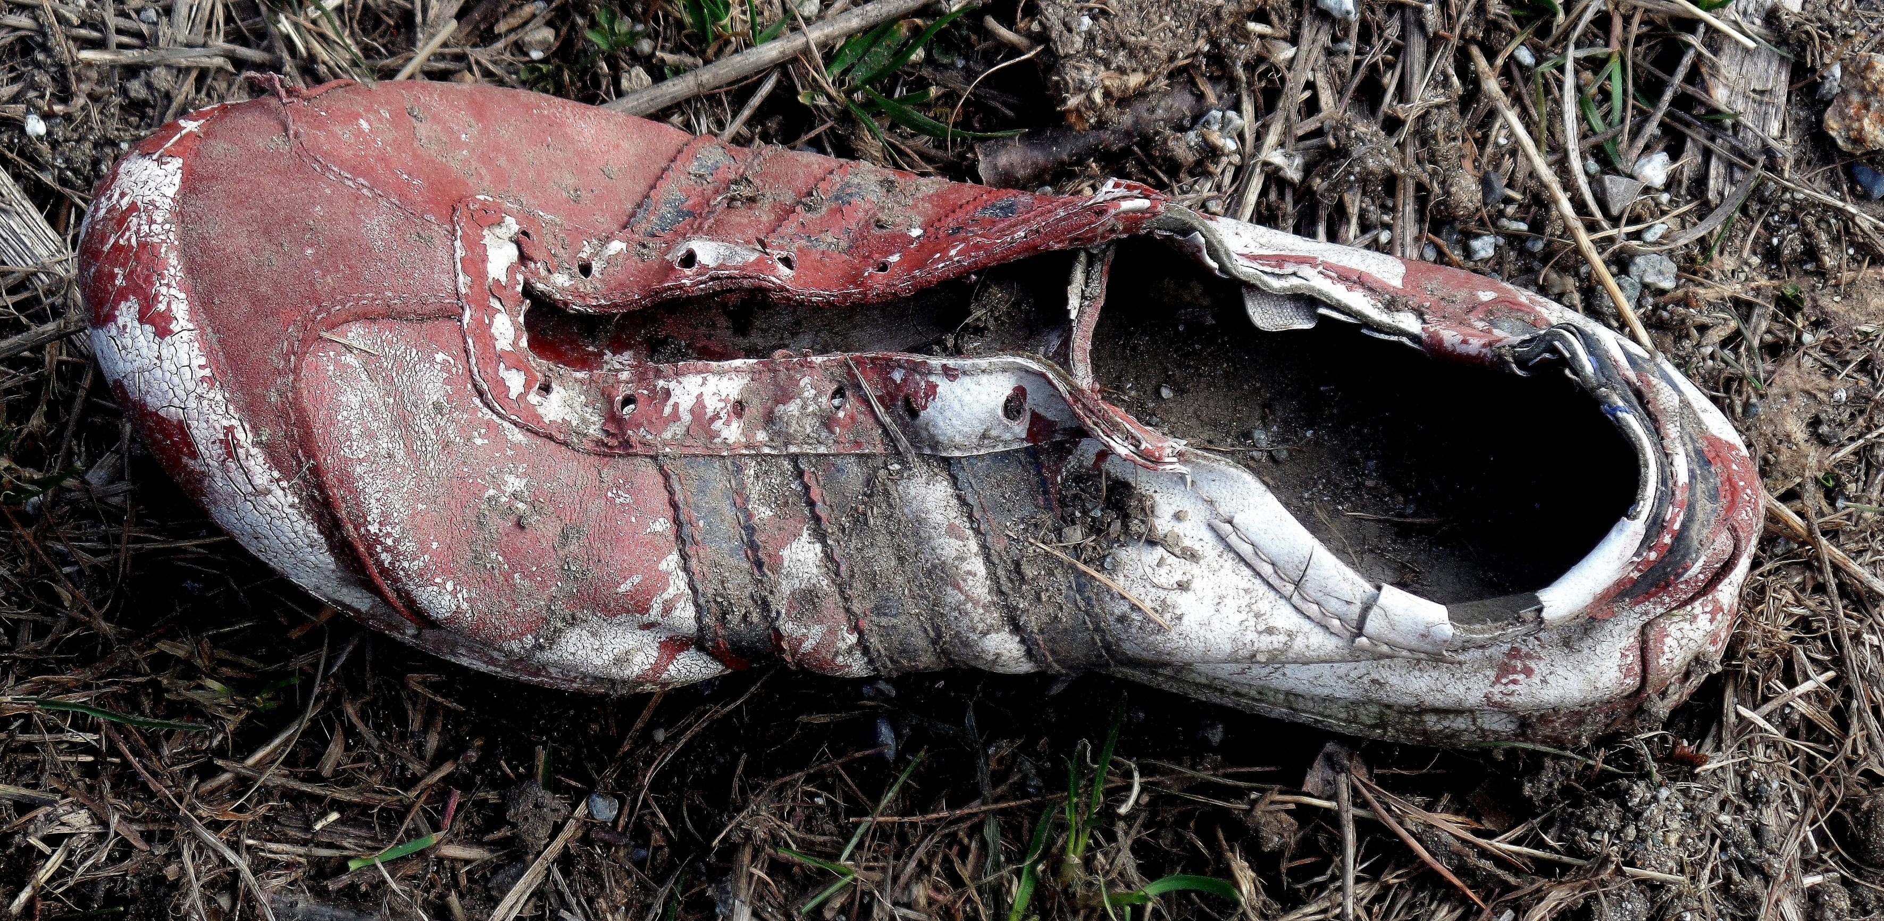
PHOTO NUMERO 92
Fin de course. Chaussure hors-jeu
Rémi TOURNIER

Slide 9
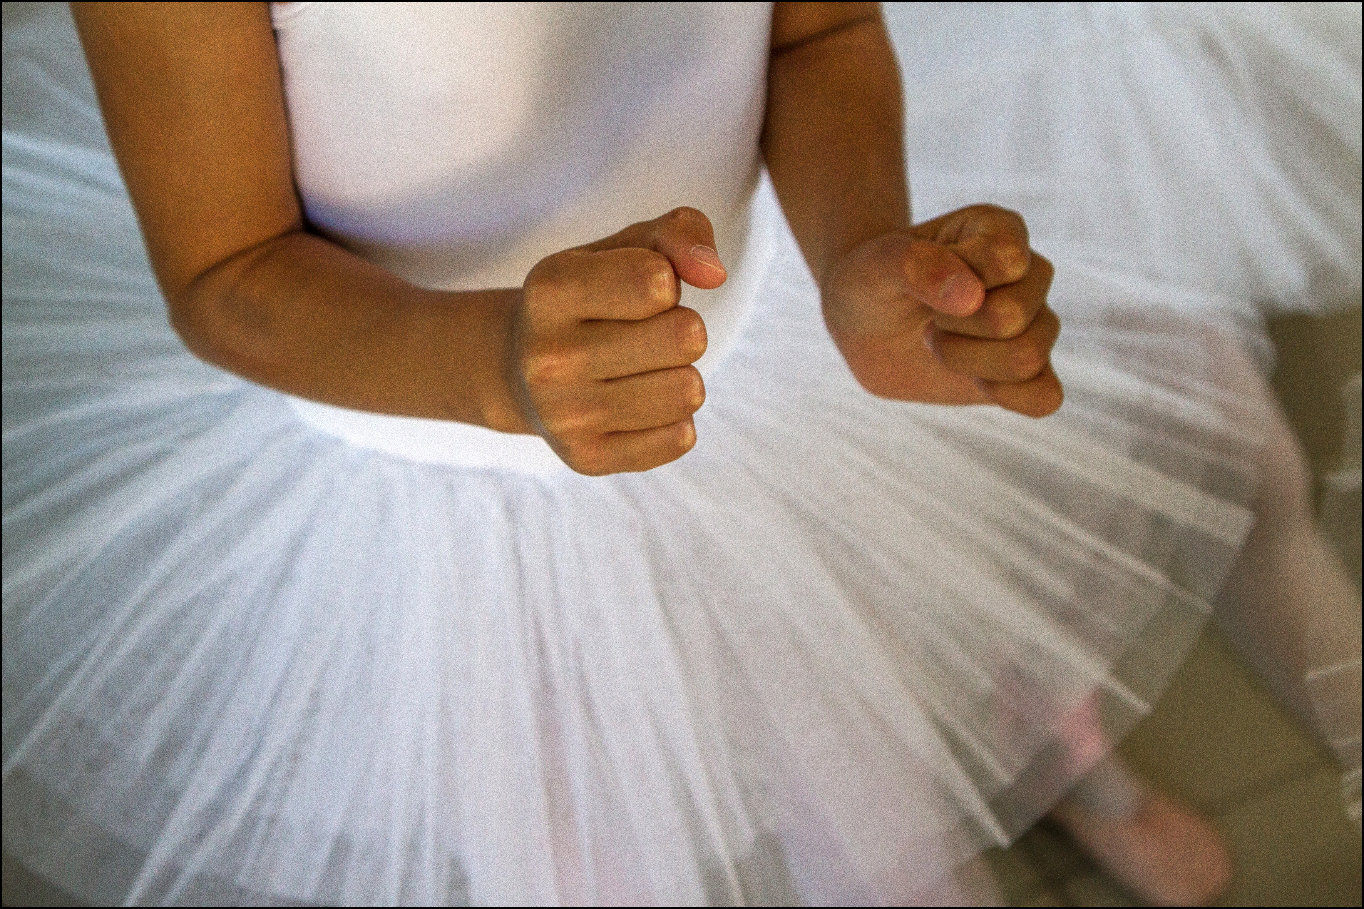
PHOTO NUMERO 57
Mental et motivation
Véronique
DANSAC-BON

Slide 10
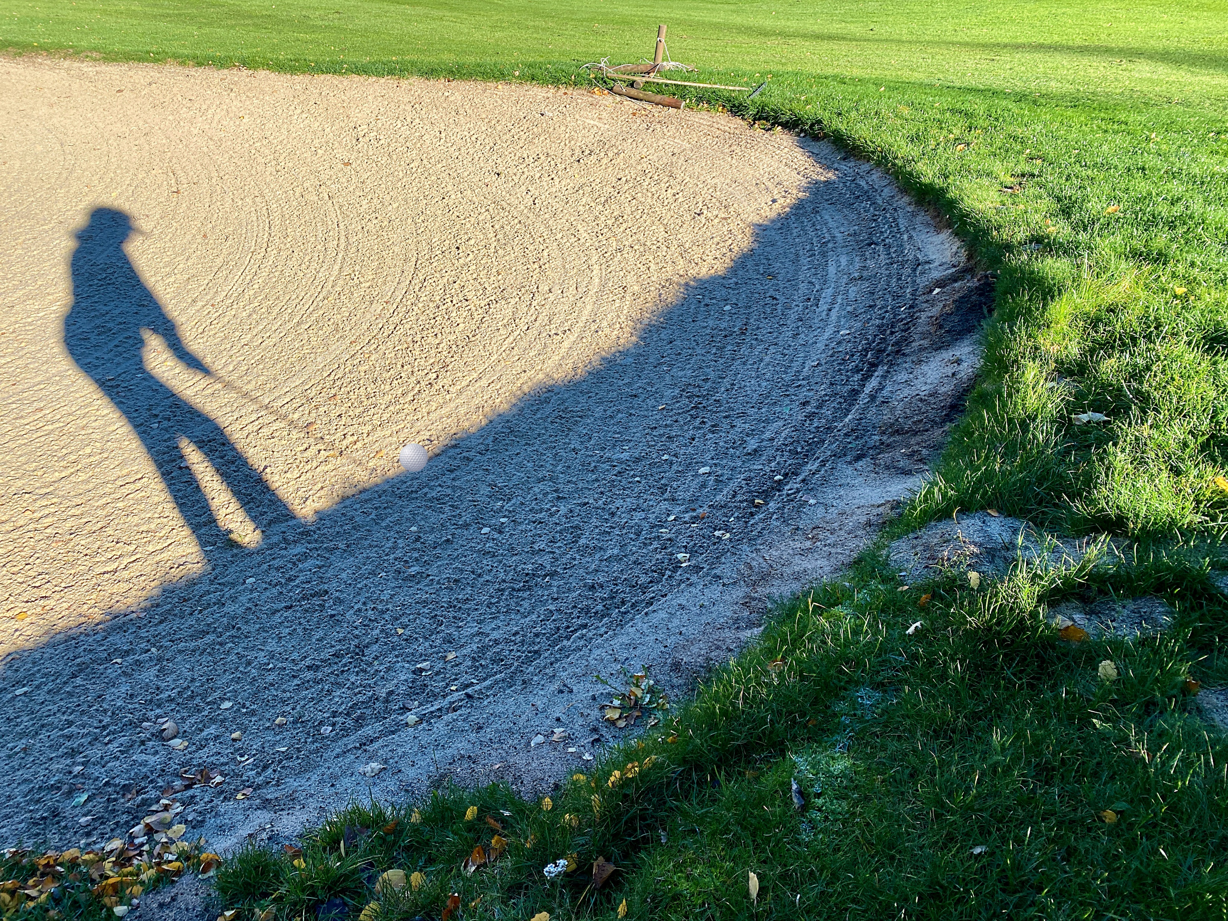
PHOTO NUMERO 29
L’ombre de sa balle (prouesse)
Odette NAHMANI

Slide 11
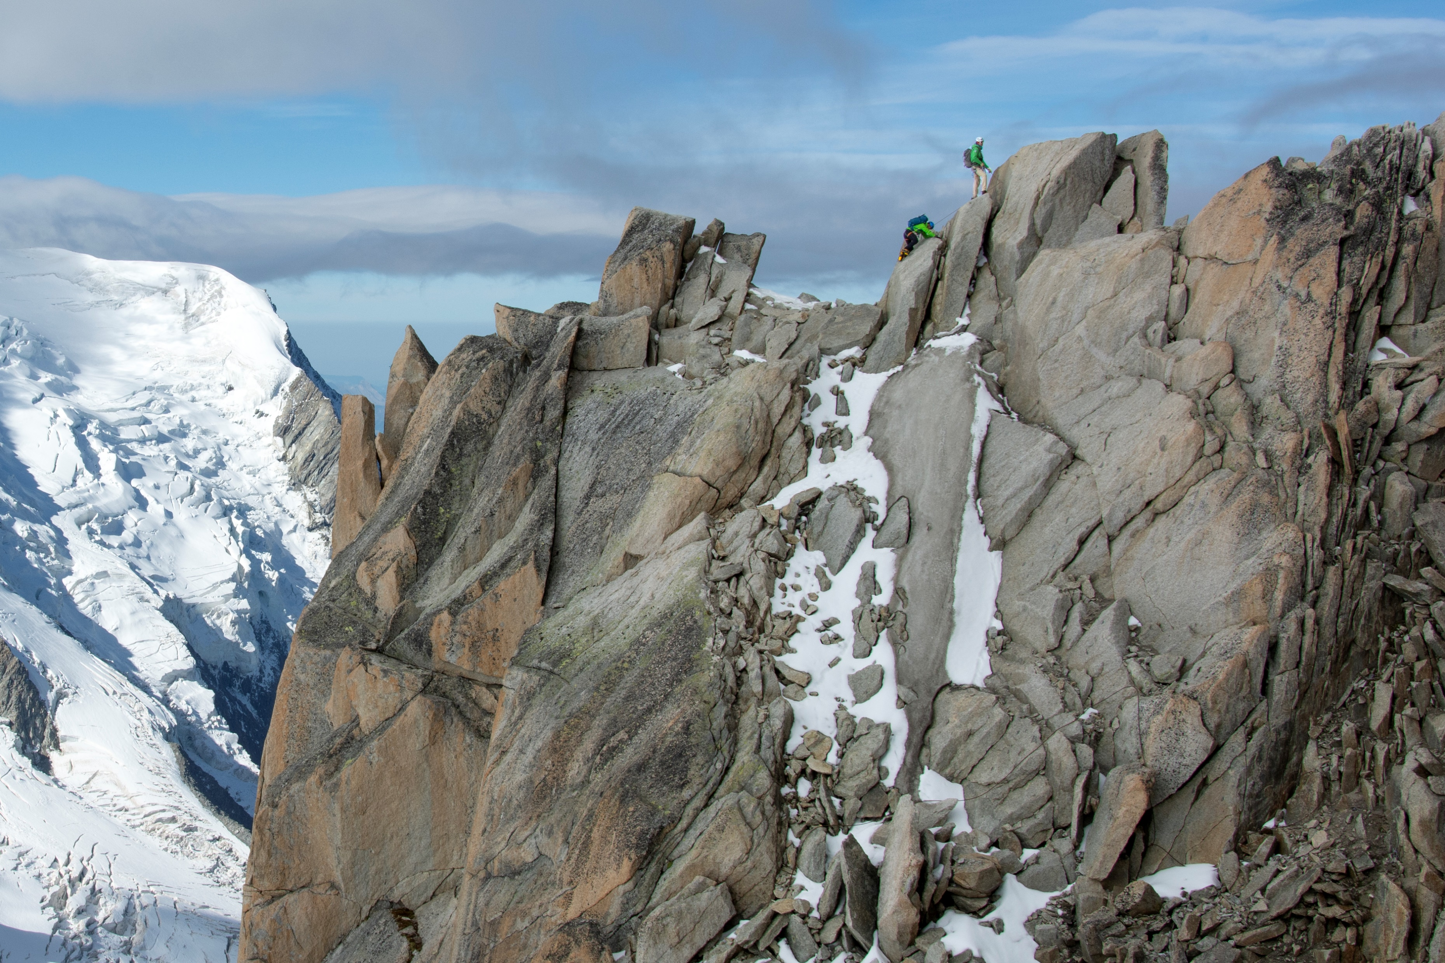
PHOTO NUMERO 31
Au sommet de l’Europe, s’encorder est indispensable
Fabien FARSE

